Slide 1

主日信息 2/10/2019
「生命與事奉」
薛忠勇 弟兄

Slide 2




Slide 3
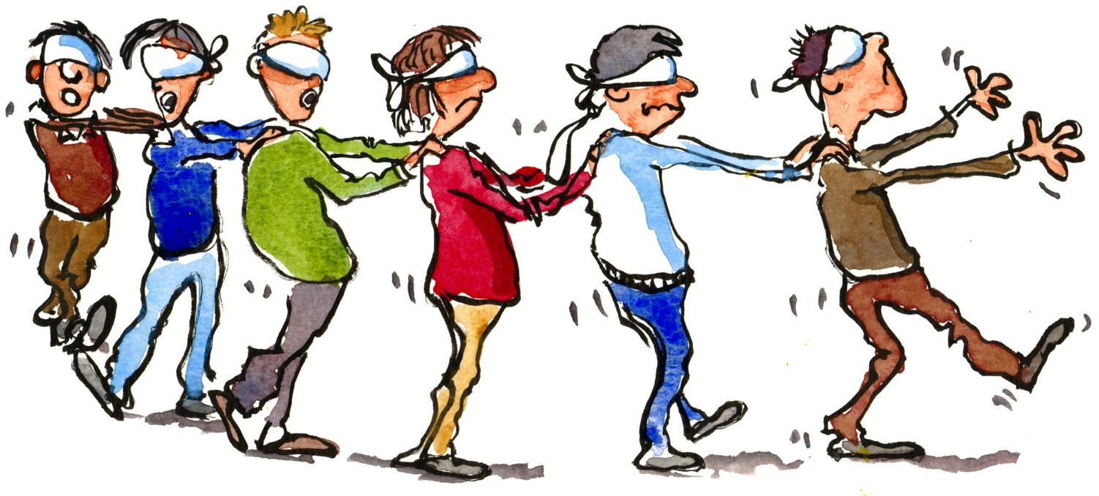

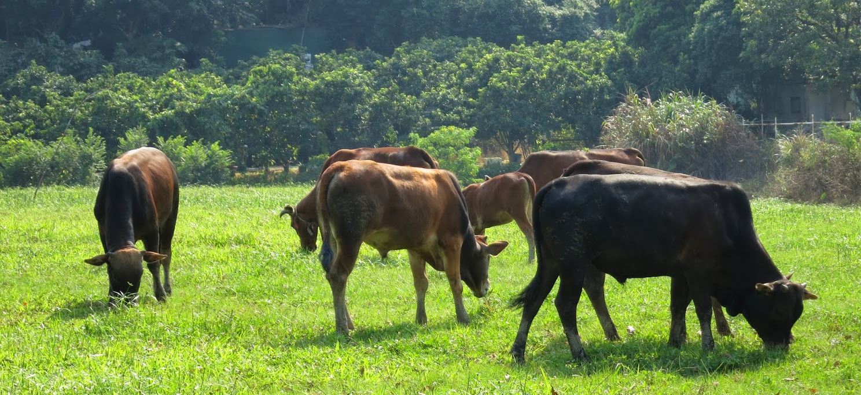

Slide 4
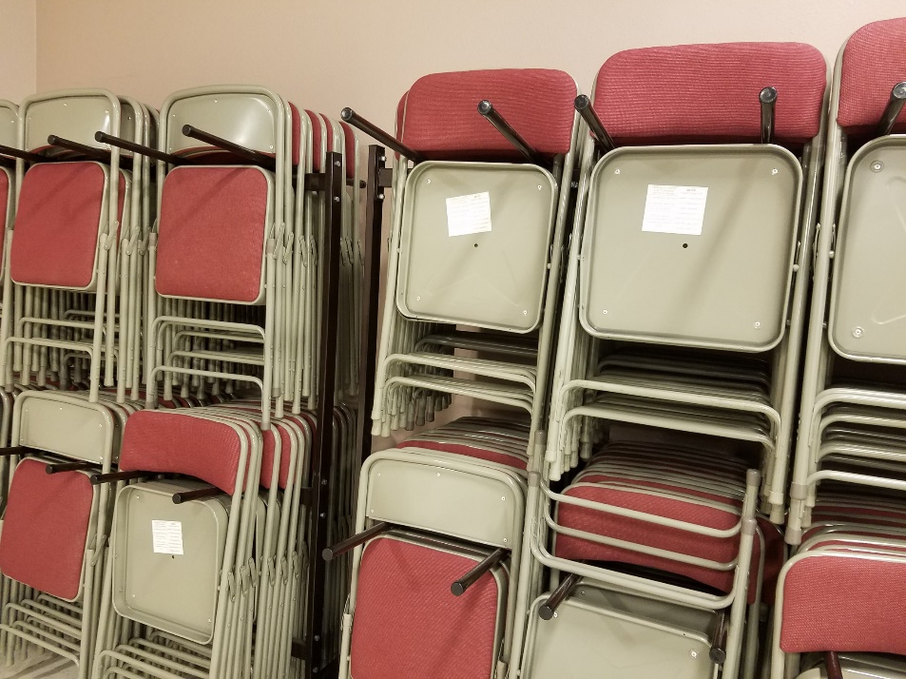
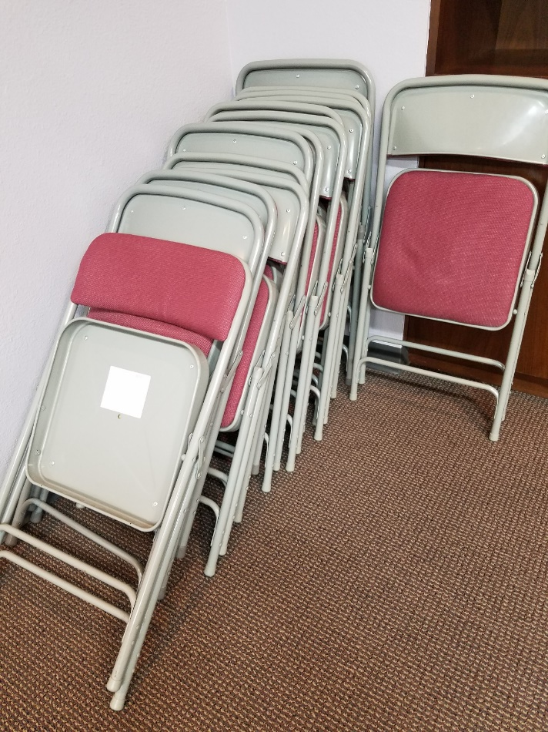
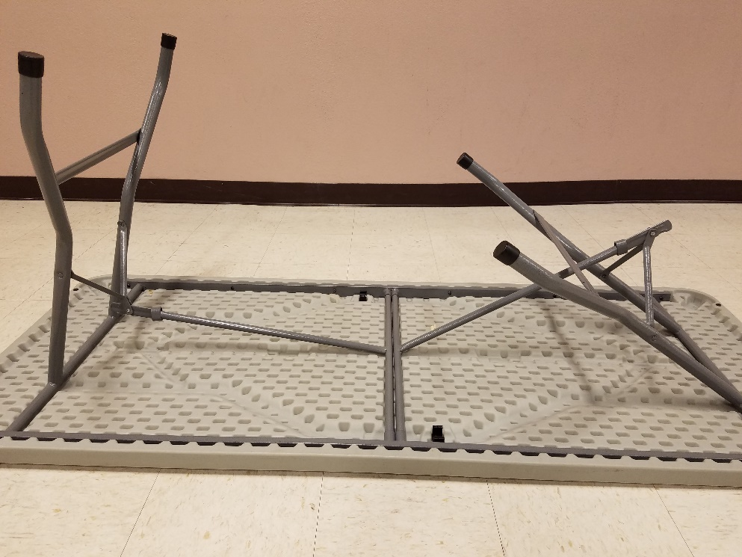
對
錯
對
錯
錯
對

Slide 5
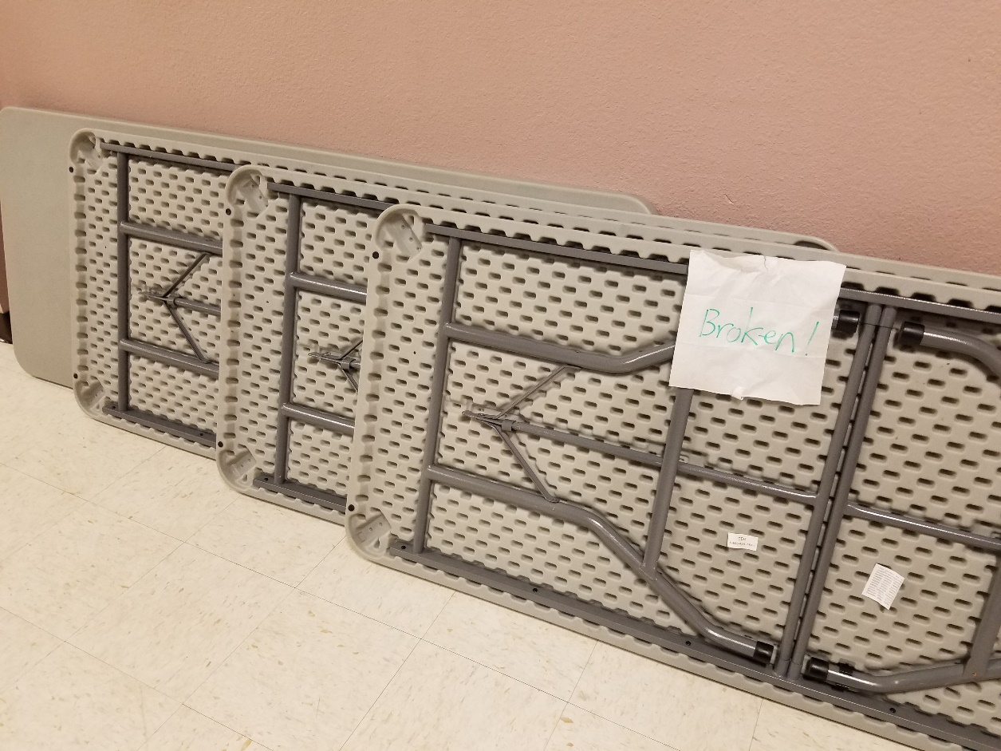
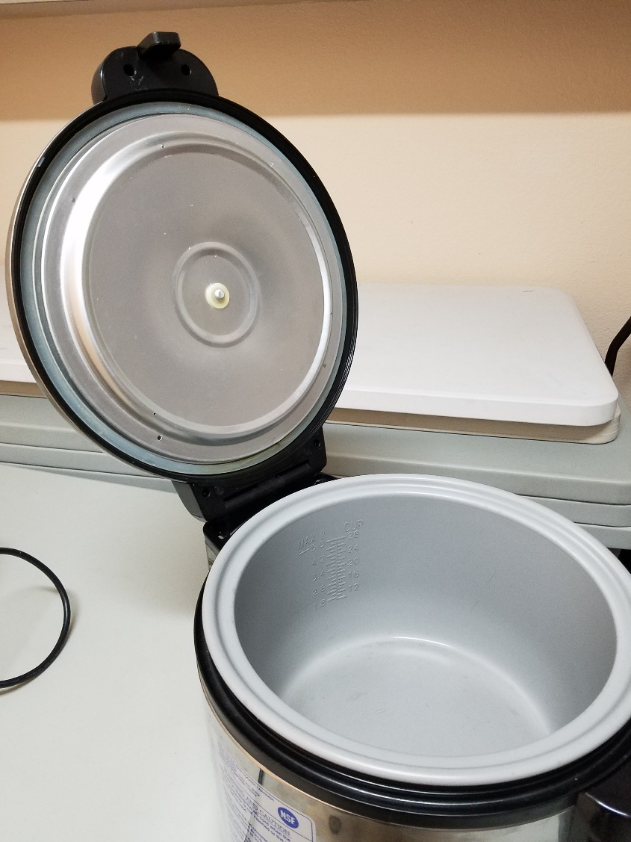
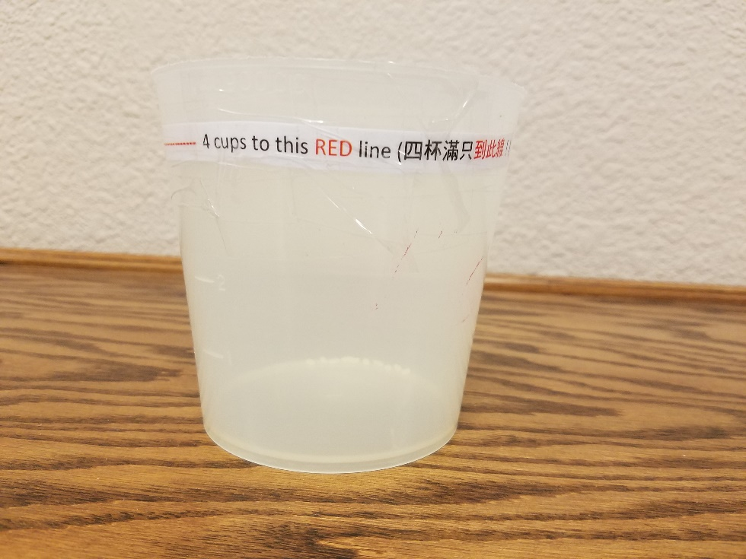
也要洗

Slide 6




完成
任務
事奉 = 替上帝/教會做事
煮飯、顧嬰、領詩、彈琴、帶查經、教主日學、
影音、招待、插花、點奉獻...
工作
Notes:
今天在教會普遍的現象都只是看到把任務分配給不同的人，或是大夥一起把事給作完，比較少看到在過程中有什麼訓練、栽培、督導、評估… 以致事情作完了，事工不見得有很好的果效，或改善，或是突破。

Slide 7


祂所賜的，有使徒，有先知，有傳福音的，有牧師和教師，為要成全聖徒，各盡其職，建立基督的身體... 得以長大成人，滿有基督長成的身量，使我們不再作小孩子...
(弗4:11-14)
最終目的：
不是工作，
而是生命！

Slide 8

事奉 = 生命成長、得造就
惟用愛心說誠實話，凡事長進，連於元首基督，全身都靠祂聯絡得合式，百節各按各職，照著各體的功用彼此相助，便叫身體漸漸增長，在愛中建立自己。(弗4:15-16)
任務結束後，服事的人，被服事的人，
或小組或教會有被建立嗎？有增長嗎？
最終目的：不是工作，而是生命！
Notes:
今天在教會普遍的現象都只是看到把任務分配給不同的人，或是大夥一起把事給作完，比較少看到在過程中有什麼訓練、栽培、督導、評估… 以致事情作完了，事工不見得有很好的果效，或改善，或是突破。

Slide 9

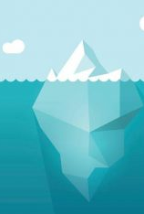


Superficial

Slide 10
聖經對事奉的一些教導：
各人要照所得的恩賜彼此服事，作神百般恩賜的好管家 (彼前4:10)
也要交託那忠心能教導別人的人 (提後2:2)
初入教的不可作監督 (提前3:6)
忠信的使者叫差他的人心裡舒暢，就如在收割時有冰雪的涼氣 (箴25:13)
懶惰人叫差他的人如醋倒牙，
如煙薰目 (箴10:26)

Slide 11
工作
生命
Achievement (成就) | Goal (目標)
•Delegation (分工) | •Collaboration (合作)
•Task (完成任務) | •Spirit (精神與態度)
•Minimum (最低要求) | •Excellence (追求卓越)
•Coworkers (都是同工) | •Leaders (缺乏領袖)
•Quantity (在乎數目) | •Quality (忽略品質)
Hard Work (苦勞) vs Fruition (果子)
Transfer (轉遞) vs Inherit (傳承)

Slide 12
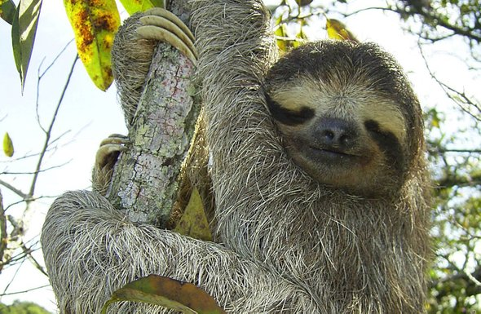

事奉與生命，息息相關
怎樣的生命 怎樣的事奉
樹懶
Notes:
很表面的生命，沒有屬靈內涵的生命，就只有表面的事奉態度與成果。
不積極追求屬靈長進的生命，不冷不熱的生命，就產生應付性、不認真、馬虎了事的事奉態度。
驕傲自負的生命，就帶動出固執堅持、獨裁氣盛、不聽勸、不受教的事奉態度。

Slide 13
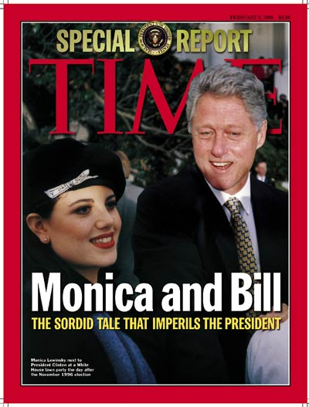
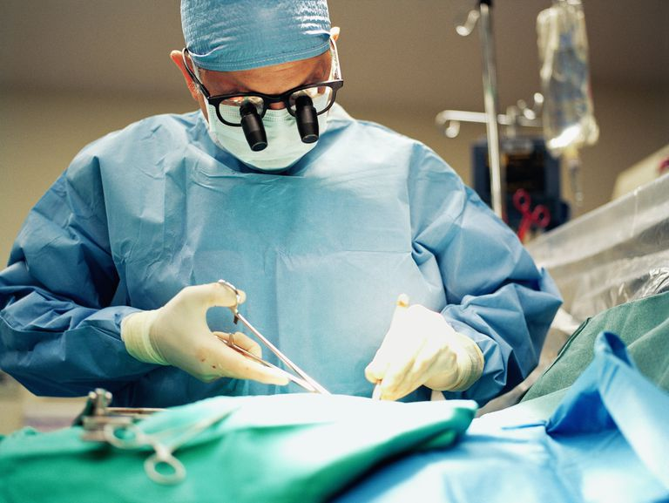
世界的理念：
人與事無關、能力與品格分開
世界的要求：
只要辦事稱職勝任，技術精湛
人格如何並不重要
他的私人生活與他的
總統職責無關！
Notes:
如果這個人在家裡是一個施暴者，教會讓他來教兒童主日學，大家認為合適嗎？家長們會放心嗎？
如果這人有外遇，婚外請，教會讓他來帶夫妻小組，或單身小組，大家會同意嗎？不會反對嗎？
假如這個人不顧家庭，不受教，不尊重牧者配偶，教會讓他出去宣教，作陪訓，大家覺得 ok？不會有意見嗎？

Slide 14
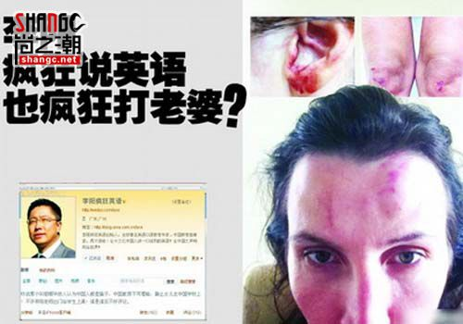
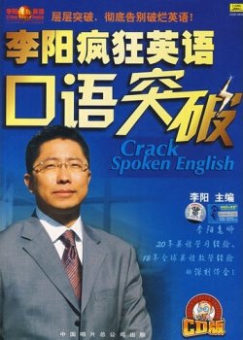
Notes:
今天如果我們站在講台教導人要彼此相愛，和睦同居，然後回家就打罵孩子，蔑視配偶，請問你會接受我們的教導嗎？
如果我們分享有關誠實正直的信息，但自己卻在公司的財務上不明朗，大家會想來聽道嗎？

Slide 15


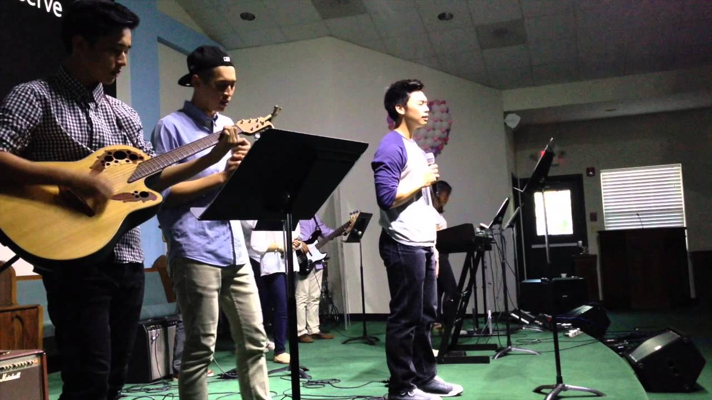
Notes:
有不少家長都分享到自己的孩子說他們是：”Hypocrites” (假冒偽善)。在教會是一套，在家又是另一套，信仰內外不一致。很多家長雖然感到氣憤，但也同時語塞，無言以對。
其實，我也很替你們作父母的抱不平，因為我發現很多年青人也是挺 “hypocrites” 的。我看他們在台上領敬拜，高唱 God is Holy, God is love. 天父我敬拜你，我愛你，我奉獻我的生命… 但是一下來，就不尊心聽道，不停與人聊天，滑手機。在家不尊重父母，向他們擺臉色，甚至耍脾氣，甚至說父母 “stupid”。對待同輩也很 mean，沒有愛心，不服從權柄。在網路上隨意批評教會的領袖，說出一些非常難聽的話。
為什麼會這樣呢？因為這群年青人，像他們的父母一樣，在事奉上，把生命與工作完全分開。以為我彈得好，領得好，就勝任了，完全忽略自己的人格塑造，在人面前的榜樣，在神面前的正確態度。把事奉看為只是一個任務，有如學校的一個 project，作完了事。所以雖然有在服事，但是只是在做點事，應付了一些責任，卻自己沒有多大的成長，生命有被塑造，被他們服事的人有否得益，教會有否因他們的付出而興旺！

Slide 16

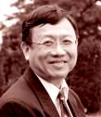
事奉就是作神或教會的事
局限在教會裡面或相關的範圍
不在乎做什麼？
而在乎為誰做？
所有的工作都是一種事奉
Notes:
我記得有一季我在「基要真理班」幫忙，那一堂課就是講「事奉」。我就打趣的問班上的伯母，如果你們在教會幫忙在幼兒室看顧嬰孩，那是不是參與事奉呢？大家一致說：「那當然」！然後我繼續問，那你們平常在家照顧孫子算不算是事奉，她們異口同聲說：「那不算，那是看顧自己的家人」。大家認為呢？
所以，同樣的工作/責任，若是在教會裡面就是事奉，在教會以外，在家裡就不算了嗎？
同樣推理，替教會處理賬目是在事奉主，在公司裡替人家作賬作會計就不是在事奉主？
一年多來我與一位弟兄在讀劉志雄寫的「不一樣的人生」，書裡面讓我們從永恆的角度去看人生。一般信徒都以為作教會的事工，乃才叫事奉，而自己在家看孩子，在公司上班，那不叫事奉主，因為那是養家餬口，在作自己的事。
在書裡面，劉志雄解釋說：「不是在乎我們做什麼事？而是在乎我們為誰而做！」只要是作在主身上，是為主而作，那就是一種事奉，那便有永恆的價值。但我們的問題就是無論是學業，事業，照顧家庭兒女，任何成就貢獻，都是為自己，為家人，為下一代，並沒有想到伯為主作的，所以並沒有想到好好唸書，好好工作，好好顧家… 都是在事奉主！
那位弟兄分享，以前心裡總是有一種內疚感，好像大部份時間都是花在世界和工作上, 沒有多少時間在教會裡服事，但後來才了解在生活任何方面，只要是明白為主而作，我們在見證主，那怕是自己的事業，在公司上班，我們都是在事奉主。

Slide 17
無論作甚麼，都要從心裡作，像是給主作的，不是給人作的... 因你們所事奉的乃是主基督。(西 3:23-24)
我們沒有一個人為自己活，也沒有一個人為自己死。我們若活著，是為主而活；若死了，是為主而死。所以，我們或活或死總是主的人。(羅14:7-8)
事奉不是替神作事，乃是為神而活

Slide 18
我們原是祂的工作，在基督耶穌裡造成的，為要叫我們行善，就是神所預備叫我們行的 (弗 2:10)
For we are God's handiwork, created in Christ Jesus to do good works, which God prepared in advance for us to do (NIV)
究竟是神在作工，還是人在作工？
事奉 = 藉著作主工讓神在我們身上作工！

Slide 19

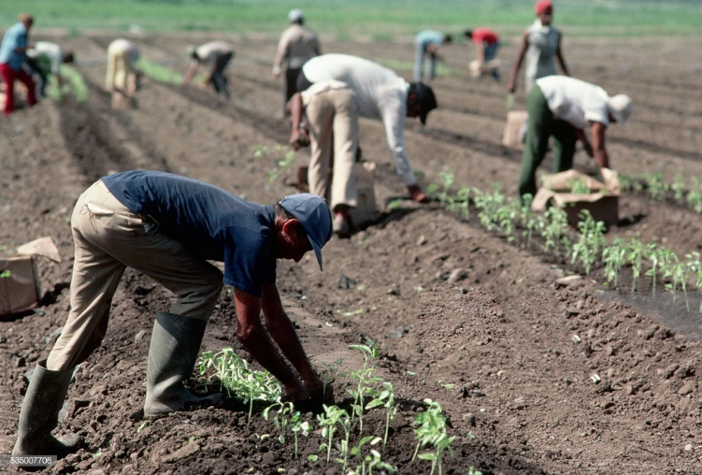

因為我們是與神同工的；你們是神所耕種的田地，所建造的房屋 (林前3:9)
事奉 = 神藉著我們而作工在別人身上！

Slide 20
結論：「生命與事奉」
事奉不只是工作，更是生命
生命與工作，兩者息息相關
事奉不是為神作事，乃是為神而活
為神而作的每件事都是在事奉神
事奉神是讓神作工在我們身上，
也讓我們作工在別人身上

Slide 21

「事奉是生命的流露，生命是事奉的根基」

